Slide 1
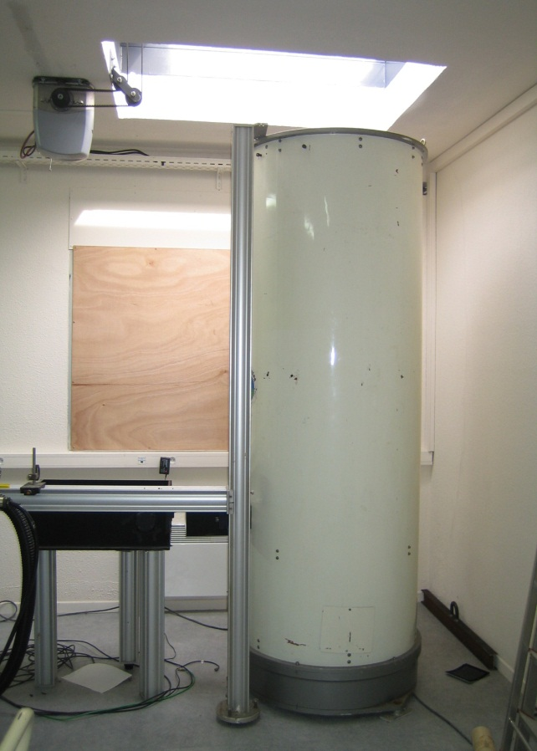
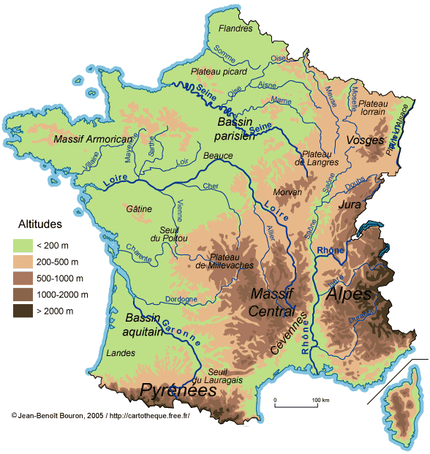
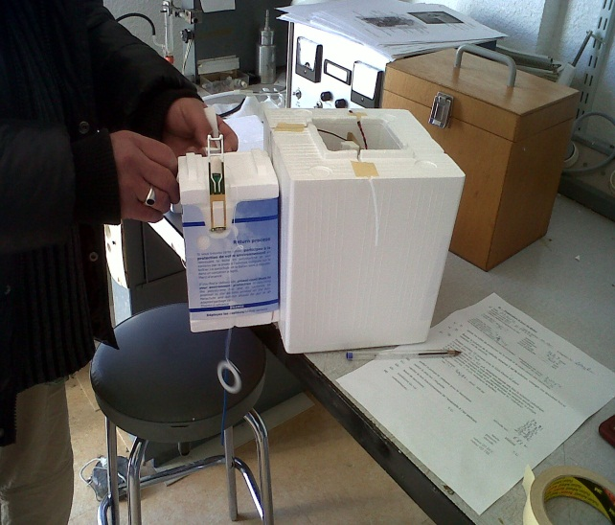
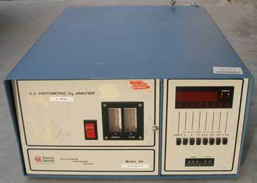
Tropospheric O3 analysis using OHP observations
A. gaudel PhD thesis (Feb 2013) G. Ancellet supervisor
ECC
LIDAR
OHP
Analyseur UV sol

Slide 2
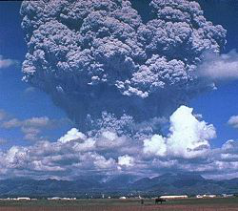

Vertical and temporal characteristics of the data set
Lidar
ECC
Pinatubo
Vague de chaleur
1990
1991
1995
1996
2000
2001
2003
2005
2006
2010
591 profils
563 profils
445 profils
442 profils
Lidar
378 profils
304 profils
200 profils
200 profils
ECC
213 profils
259 profils
245 profils
242 profils
Analyseur UV
Notes:
Cliquez pour modifier le format des notes
2

Slide 3
Emissions des NOx
Europe
Atlantique Nord
OHP
Atlantique Tropical
Est Mediterrannéen
(hPa)
Subsidence
Ascendance

Slide 4
Lidar ECC comparison for the 20 years record
6-8 km
Average difference of the seasonal means ~ 0.9 ppbv in both layers
In 1991-1995 low air mass transport differences --> Good proxy for instrumental bias ~ 0.6 ppbv
4-6 km

Slide 6
Trends of the yearly mean in the lower troposphere
Trends at 2-4 km
Trends near the ground
Trends at 2-4 km
Trends at 2-4 km
Negative trends after 1998 at the ground
and up to 4 km

Slide 7
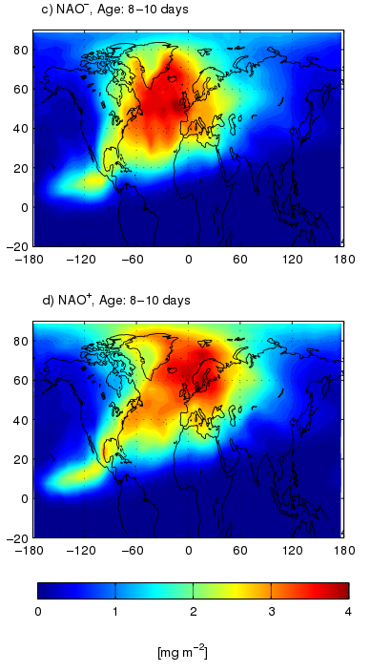
Variabilité O3 6-8 km ASL
Eckart et al.
Tracer transport model 1979-1993

Slide 8
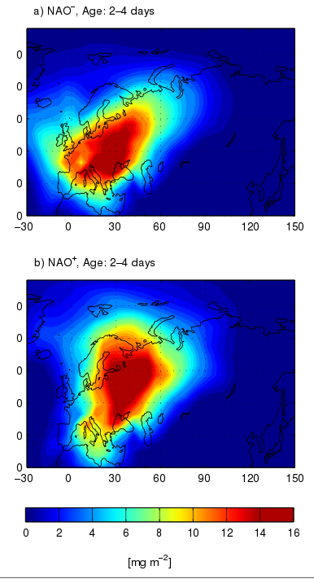
Variabilité O3 0-1 km AGL
Eckart et al.
Tracer transport model 1979-1993

Slide 9
Mains Conclusions
Conclusions
  Analyse des jeux de données lidar et ECC sur 20 ans
  Analyse critique de la contribution des deux jeux de données pour l’étude de la tendance
  Utilisation d’une étude trajectographique pour distinguer les biais météorologiques des biais entre les instruments
  Multiplication du nombre d’observations par 2.5 en combinant lidar et ECC
Analyse de la variabilité interannuelle
  Variations du cycle saisonnier dans la haute troposphère
  Tendance négative à 3 km après 1998 cohérent avec l’étude de Logan et al. 2012
Analyse des régimes de transport et de la variabilité interannuelle des relations RH/O3 et PV/O3
  Variabilité des intrusions d’air stratosphérique
  Variabilité de la NAO
  Variabilité des teneurs en aérosols (étude préliminaire)

